Slide 1
Способы и последовательность защиты социальных прав.

Slide 2
Вопросы семинара:
Контакты правового центра «Точка опоры» .
Система органов власти в РФ. Государственные органы и учреждения, осуществляющие социальные гарантии.
Основные социальные льготы.
Последовательность действий при нарушении и защите своих прав

Slide 3
Наши контакты
308036, г. Белгород, ул. 60-лет Октября, д.10,
тел.:+7 930-087-74-50 (Viber, WhatApp),
8-4722-205-141,
8-4722-407-450,
Сайт http://belbratstvo.ru/pravovoi-centr.html
e-mail: bgobb31@mail.ru, belbratstvo@mail.ru,
Мы в социальных сетях: http://vk.com/to4ka31 , https://vk.com/id549510263

Slide 4
2. Система органов власти в РФ
Законодательная
власть
Исполнительная
власть
Судебная
власть
Законотворческая деятельность
Исполнение законов и нормативно правовых актов
Принятие решений обязывающих исполнять законы, их толкование

Slide 5
Законодательная
Исполнительная
Судебная
Федеральный уровень
Федеральное собрание РФ: Совет Федерации, Государственная Дума РФ
Президент
Премьер министр
Министерства
Верховный суд
Региональный уровень
Областные, краевые законодательные
собрания
Глава субъекта
Департаменты
Управления
Региональные, Краевые, Республиканские суды
Местный уровень
Советы, земские собрания
Мэры, главы муниципалитетов
Управления, отделения ведомств
Районные и мировые суды

Slide 6
Органы общественного контроля в системе защиты прав граждан
Федеральный уровень
Уполномоченный по правам человека
Общественные приёмные политических партий, депутаты ФС РФ
Другие структуры общ. контроля: ОНФ, ОП, НКО, правозащитные организации,
Региональный уровень

Slide 7
Государственные органы и учреждения, осуществляющие социальные гарантии
Федеральный уровень
Пенсионный фонд РФ
Министерство труда и социальной защиты населения
Минздрав
Региональный уровень
Пенсионные отделения в субъекте РФ
Департамент здравоохранения и соц. защиты
Местный уровень
Пенсионные управления в городах (районах)
Управление здравоохранения и соц. защиты населения

Slide 8
3. Основные социальные льготы (федеральные)
Компенсация
расходов на оплату жилых помещений и коммунальных услуг
Пенсионное обеспечение
Единовременные денежные выплаты
Установлены Федеральным законодательством
(ФЗ «О ветеранах)
Сохранение права на получение медицинской помощи, внеочередное медицинское обслуживание
Внеочередное социальное обслуживание
Предоставление дополнительного отпуска
Обеспечение жильём

Slide 9
Дополнительные социальные льготы (региональные)
Льготы связанные с компенсацией или освобождением оплаты проезда транспортом общего пользования
Лекарственное обеспечение
Установлены Региональным законодательством
(соц. кодексы)
Стипендии
Первоочередной приём в дошкольные общеобразовательные учреждения
Установление дополнительных выплат

Slide 10
Социальные льготы для ветеранов, предусмотренные законодательством РФ
Установлены Федеральным законодательством
(ФЗ «О ветеранах», Налоговый кодекс)
Установлены Региональным законодательством
(соц. кодексы)
Общие льготы
(ФЗ О социальной помощи инвалидам, Налоговый кодекс)
Специальные льготы
(распространяются на определённую целевую группу)

Slide 11
4. Последовательность действий при нарушении и защите своих прав
Основные местоположение нарушения прав в системе вертикали и горизонталь власти
Законодательная
Исполнительная
Судебная
Федеральный уровень
Региональный уровень
Местный уровень
Нарушение прав граждан на местном уровне

Slide 12
Некоторые неправильные действия граждан при защите своих прав
Исполнительная
власть
Президент
Местная власть

Slide 13
Некоторые неправильные действия граждан при защите своих прав
Президент
Человек
Местная власть

Slide 14
Некоторые неправильные действия граждан при защите своих прав
Исполнительная
Судебная
Президент
Районные и мировые суды

Slide 15
Порядок обращения за разъяснение социальных льгот и прав
Местный уровень
Пенсионные управления
Управление здравоохранения и соц. защиты населения
Гражданин

Slide 16
Порядок подачи заявления за разъяснением льгот
Местные муниципальные и государственные структуры
Нарочно
Нарочно
Заявление
Заявление
Гражданин

Slide 17
Образец заявления при обращении за разъяснением льгот
В Управление соц.
защиты населения г. Иваново
адрес: ул. Ленина д.5 Иванов Иван Иванович
г. Иваново, ул. Пугачева д.10 кв.15
к.т. 8-915-356-12-11
Заявление
Я являюсь инвалидом боевых действий с 2002 г., однако предусмотренную законом денежную компенсацию за оплату услуг ЖКХ не получаю. Прошу разъяснить порядок получения и дать письменный ответ.
Приложение: копия удостоверения ВБД
«12» января 2016 г.
Иванов И.И. Подпись
Заявление получено
12.01.2016 Петрова А.И
подпись

Slide 18
Порядок подачи заявления за разъяснением льгот
Местные муниципальные и государственные структуры
Регистрирует
Регистрирует
Заявление
Заявление
Оставляет у себя,
ч/з 30 дн. даёт ответ
Возвращает с отметкой
о регистрации
Ответ
Заявление
Гражданин

Slide 19
Порядок обжалования ответа
на поданное заявление
Региональные муниципальные и государственные структуры
Жалоба
Гражданин
Ответ
Местные муниципальные и государственные структуры

Slide 20
Способы защиты своих прав
- признания права;
- восстановления положения, существовавшего до нарушения права;
- признания недействительным акта государственного органа или органа местного самоуправления;
- возмещения убытков;
- взыскания неустойки;
- компенсации морального вреда;
- прекращения или изменения правоотношения;

Slide 21
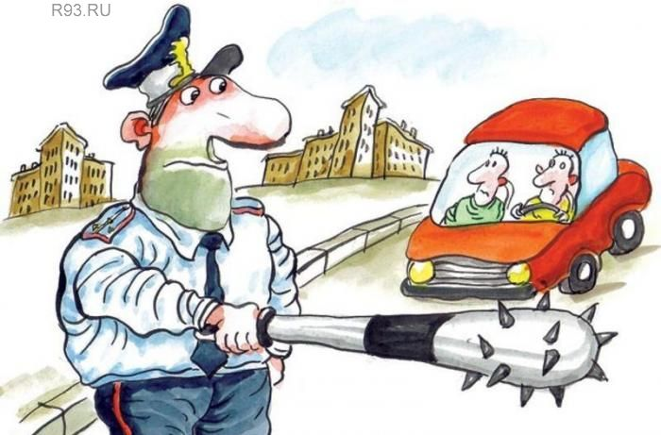
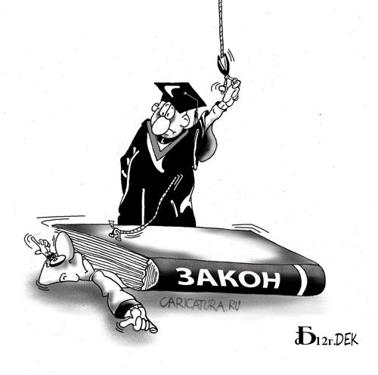
Последовательность действий при защите прав
Обстоятельства
Норма закона, права
Применение нормы закона, права исходя из обстоятельств

Slide 22
Способы правильного разрешения проблемы, защиты своих прав
1. Самому оценить обстоятельства определить закон подлежащий применению.
2. Обратиться за помощью к юристу.
3. Обратиться за разъяснением права в вышестоящий орган, либо в орган общественного контроля.

Slide 23
Обращение гражданина за разъяснением прав в органы общественного контроля в случае их нарушения исполнительными органами власти на местном уровне
Региональный уровень
Уполномоченный по правам человека
Общественные приёмные политических партий, депутаты ФС
Другие структуры общ. контроля: ОНФ, ОП, НКО, правозащитные организации,
человек
Местный уровень

Slide 24
Комплексное обращение гражданина за защитой прав в случае их нарушения исполнительными органами власти на местном уровне
Общественные приёмные политических партий, депутаты
Вышестоящее структурное подразделение организации
Другие структуры общ. контроля: ОНФ, ОП, НКО, правозащитные организации,
Местный уровень
Прокуратуру на том же уровне
В суд при наличии условий

Slide 25
Защита прав в судебных инстанциях
Последующие судебные инстанции
Суд второй инстанции
Другие структуры
Президент
Обжалование решения суда только в вышестоящий суд
Суд первой инстанции
Основания обращения:
Спор о праве (нарушение прав)
Сроки обращения, исковая давность:
Общая и специальная
Обязанность доказывать обстоятельства и нарушения права

